Slide 1
쿠키와 세션

Slide 2
쿠키 (Cookie)

Slide 3
쿠키는 클라이언트(브라우저) 로컬에 저장되는
키와 값이 들어있는 작은 데이터 파일입니다.
키 : 값
“mykey” : “manager”

Slide 4
쿠키의 동작 방식
클라이언트가 페이지를 요청
서버에서 쿠키를 생성
HTTP 헤더에 쿠키를 포함 시켜 응답
브라우저가 종료되어도 쿠키 만료 기간이 있다면 클라이언트에서 보관하고 있음
같은 요청을 할 경우 HTTP 헤더에 쿠키를 함께 보냄
서버에서 쿠키를 읽어 이전 상태 정보를 변경 할 필요가 있을 때 쿠키를 업데이트 하여 변경된 쿠키를 HTTP 헤더에 포함시켜 응답

Slide 5



http://www.hello.com/index.html
쿠키 생성
index.html에
쿠키를 포함하여 응답
쿠키 보관
크롬 브라우저

Slide 6
쿠키의 동작 방식
쿠키를 사용하려면 서버기능이 있어야 합니다.
지금까지는 우리에게 서버는 없었고 브라우저만 있었습니다.

Slide 7
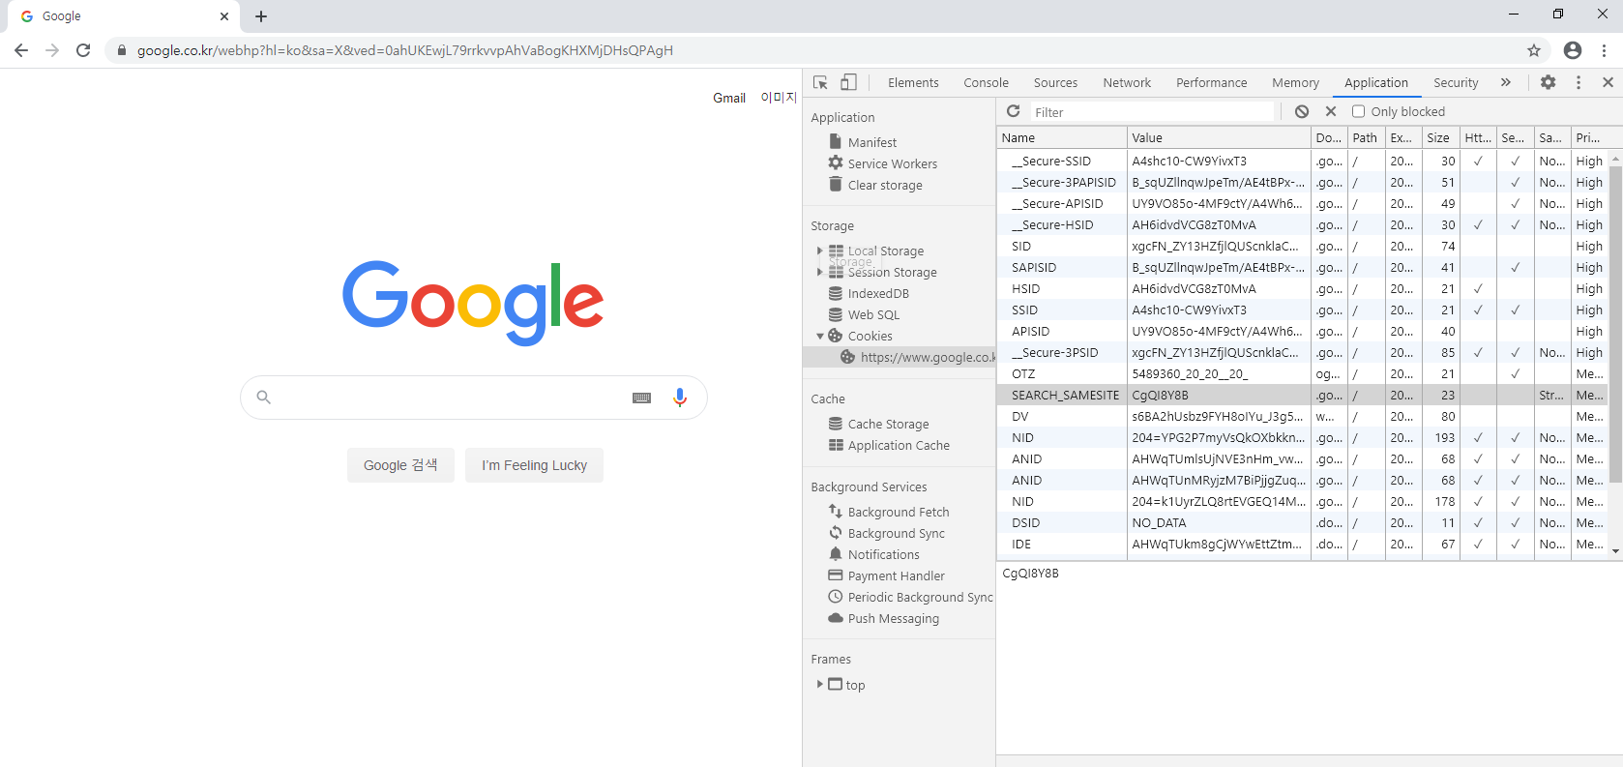
쿠키를 사용하려면
서버를 이용하여 http 통신을 해야합니다.

Slide 8
그래서 간단하게
로컬 서버를 설치하고
테스트를 해볼 수 있습니다.

Slide 9
세션 (Session)

Slide 10
1. 공통점 : 웹 통신간 유지하려는 정보
(ex:로그인 정보, 팝업 창 정보)를 저장하기 위해 사용하는 것
2. 차이점 : 저장위치, 저장형식, 용량제한, 만료시점 등
쿠키 : 개인 PC에 저장됨.
세션 : 접속중인 웹 서버에 저장됨.

Slide 11
- 세션은 휘발성 데이터로,
브라우저를 종료하는 순간 모든 데이터가 삭제된다.

Slide 12
끝

